Slide 1
●●町内会災害時レポーター
募集!!!
防災活動などの写真
情報共有から始める、
我がまち「●●」の災害共助――
情報共有から始める、
我がまち「●●」の災害共助――
<対象者>
●●町内会とその周辺に在住・在勤・在学の方
町内会への加入有無は問いません
災害時に”可能な範囲で”身の回りの状況をレポートしたり、
共助の活動をしたりできる方を募集しています
詳しくは裏面をご確認ください>>>

Slide 2
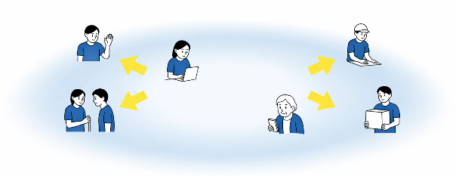
●●町内会災害時レポーターとは？
災害時に身の回りの状況を報告するボランティアです！
災害直後は公助がすぐに届かないことも多く、地域の自助・共助が
大きな力になります。この制度は、皆さんが“できる範囲で”身の回りの情報を伝え合う仕組みです。一人ひとりの小さな取り組みが、地域の大きな助け合いにつながります。ぜひ一緒に“災害に強いまち”を築いていきましょう。
会長の
写真など
●●町内会 会長
なにをするの？
災害発生時に周囲の状況をレポートしてください
平常時の活動は基本的にありません
災害時には本部設営等のお手伝いを”できる範囲で”お願いすることがあります
どうやるの？
災害時レポーター用の連絡網に情報を流す形で共有します
連絡網はLINEグループ等を予定しています
制度運用のイメージ
レポートされた情報を、次の「共助」につなげていきます。
レポートを基に町内会から
レポートを基に町内会から
川崎市役所・区役所等
無理のない範囲で
助け合い
への情報伝達
まずは情報を
レポート
避難所のサポート
軽作業の手伝いなど
どこで申し込むの？
二次元
コード
災害時
レポーター
登録フォーム
右記二次元コードよりアクセスできる
フォームにご回答ください
ご記入いただいた連絡先にご案内をお送りします。
※いただいた情報は本制度の運用以外の目的では使用いたしません。
ご不明な点は●●町内会の役員にお尋ねください

